Slide 1
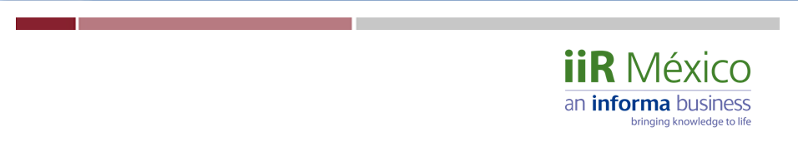
CRM + Big Data
Conociendo realmente a nuestro consumidor
Experiencia en Chile con CRM y BIG-DATA
Preparado por: René Silva Castillo
Notes:
Bienvenidos y gracias por venir a ver mi ponencia

Slide 2

Presentación
René Silva Castillo
Ingeniero Informático de la Universidad de Santiago
Intereses principales:
Manejo de grandes volúmenes de datos
Reportería para toma de decisiones
Análisis geográficos
Notes:
Me presento: Mi nombre es René Silva Castillo, estudié Ingeniería Informática en la Universidad de Santiago de Chile.
Me ha gustado la informática desde pequeño, partiendo con los Atari 800 XE, Atari 65 XE, las Cassetteras Injector y la Disquetera 1050.
He trabajado en Seguros y en Retail

Slide 3
Introducción
La experiencia en Chile con CRM y BIG-DATA
Claves para convertir el BIGDATA en una ventaja competitiva
¿Cómo BIG DATA ayuda al conocimiento del cliente?
Alimentando de información a las áreas de negocio

Slide 4
La experiencia en Chile con CRM y BIG-DATA
Claves para convertir el BIGDATA en una ventaja competitiva
¿Cómo BIG DATA ayuda al conocimiento del cliente?
Alimentando de información a las áreas de negocio

Slide 5
¿Que es el BIGDATA?

Slide 6
¿Que es el BIGDATA?
Es un proyecto de BI muy similar a un DATAWAREHOUSE

Slide 7
¿Que es el BIGDATA?
Miles de Millones de datos
Procesos que tardan días
Muchas áreas esperando

Slide 8
Claves para convertir el BIGDATA en una ventaja competitiva
Apoyo de la Gerencia
Notes:
Como fracasar como Jefe de Proyectos de BI
http://www.businessintelligence.info/definiciones/claves-fracaso-proyecto-business-intelligence.html

Slide 9
Se necesita contar con el apoyo de la gerencia
GERENCIA

Slide 10

NO basta el apoyo si no hay
COMPROMISO

Slide 11

Claves para convertir el BIGDATA en una ventaja competitiva
Apoyo de la Gerencia
Soporte de las áreas de TI
HARDWARE y SOFTWARE
Notes:
Como fracasar como Jefe de Proyectos de BI
http://www.businessintelligence.info/definiciones/claves-fracaso-proyecto-business-intelligence.html

Slide 12
Muchos proyectos BI fracasan
TI debe conocer el PROBLEMA antes de tomar la decisión.
Es importante que TI sepa como las distintas marcas trabajan a bajo nivel
Notes:
P2: Si el costo de una consulta es cruzar la información, es una buena idea almacenar el dato con el cruce ya realizado
P3: Al cliente final no le importa como funciona el sistema, pero para el encargado del BIGDATA es de vital importancia: la distribución de los datos, usar el paralelismo para resolver problemas complejos, crear indices, monitorear las consultas de los analistas o de las herramientas de DataMining

Slide 13
Hay que contar con el soporte de las áreas de TI
Jefe de proyecto de TI
Accesos a sistemas fuentes
Contar con expertos de sistemas
Documentación
Informarse de cambios, BIGDATA siempre vigente
Notes:
P1:La dirección de los proyectos es fundamental: Tiene que existir la persona que diga NO a algunos requerimientos muy creativos, pero sin frenar la creatividad como tal.
P2:El BIGDATA debe alimentarse y los dueños de los sistemas fuentes deben proveer las credenciales para la extracción
P3: Es importante saber que significa cada campo de los sistemas fuentes
P4: Los expertos de los sistemas son claves (la documentación no siempre dice la verdad) Una tabla cambió o ya no se está usando
P5: Si el BIGDATA define ciertas estructuras o máquinas que la compañía está cambiando y que no se usaran, el BIGDATA tampoco se usará

Slide 14
Hay que contar con HARDWARE y SOFTWARE
El Hardware:
¿Cuanta Historia nos basta?
¿Queremos paralelizar las consultas?
¿Tendremos una máquina de contingencia?
El software va a depender de:
¿Que modelo usaremos?
La naturaleza de las consultas
La cantidad de clientes internos ¿nos cobran por usuario?
Notes:
Las preguntas hacia el BIGDATA suelen tener días, meses o años de consulta.
Cruzadas con los distintos departamentos de ventas o áreas del negocio.
Ejemplo: una consulta puede traer toda la venta de un año de cada cliente de una farmacia, llamados telefónicos o ventas minoristas y luego sacar indicadores con toda esa data en memoria.

Slide 15
Malas Prácticas
Asumir que el usuario promedio tiene el conocimiento o el tiempo para usar las herramientas del BI
Asumir que un almacén de datos solucionará todos los requerimientos de acceso a la información.
Seleccionar una herramienta de BI sin tener un requerimiento de negocio específico.
http://egkafati.bligoo.com/content/view/183933/Convirtiendo-el-fracaso-en-exito-Malas-practicas-en-Business-Intelligence.html#.UFJfEbKTtUk

Slide 16
Claves para convertir el BIGDATA en una ventaja competitiva
Apoyo de la Gerencia
Soporte de las áreas de TI
HARDWARE y SOFTWARE
Crear un modelo datos, luego:
Cargarlo y que cuadre
Que aporte al negocio
Que permita diferenciarnos
Notes:
Como fracasar como Jefe de Proyectos de BI
http://www.businessintelligence.info/definiciones/claves-fracaso-proyecto-business-intelligence.html

Slide 17
Crear un modelo de datos
Para el Retail hay 3 dimensiones fundamentales:
Productos
Salas
Tiempo
Con un Loyalty program o uso de Tarjetas aparecen:
Clientes
Segmentaciones de clientes
Y “Las Promociones”
Notes:
P1: Es sabido que des-normalizar los modelos ayuda a los analistas, ya que tienen todos los campos disponibles para realizar sus estudios.
P2: Es importante saber que se vendió, donde ocurrió y cuando se realizó la venta.
P3: El modelo de datos va a depender si la compañía cuenta con un programa de fidelización o de una tarjeta de pago.

Slide 18
MODELO CONCEPTUAL
Cliente
Preferencias
Consumo
Preferencias
De Lugar
Frecuencia
TRX
USO
PROMOCIONES
Productos
Lugares
Ventas por sala
Surtido
Tiempo

Slide 19
Crear un modelo de datos
Es BIGDATA, hay que almacenar MUCHO,
pero lo MINIMO POSIBLE.
Notes:
P1: No almacenar datos que “quizás” “podríamos” ocupar
P2: Si el costo de una consulta es cruzar la información, es una buena idea almacenar el dato con el cruce ya realizado
P3: Al cliente final no le importa como funciona el sistema, pero para el encargado del BIGDATA es de vital importancia: la distribución de los datos, usar el paralelismo para resolver problemas complejos, crear indices, monitorear las consultas de los analistas o de las herramientas de DataMining

Slide 20
Crear un modelo de datos
REDUNDAR es bueno,
solo si se evitan CRUCES COSTOSOS
No abusar de la redundancia, los recursos siempre son escasos
Notes:
P2: Si el costo de una consulta es cruzar la información, es una buena idea almacenar el dato con el cruce ya realizado
P3: Al cliente final no le importa como funciona el sistema, pero para el encargado del BIGDATA es de vital importancia: la distribución de los datos, usar el paralelismo para resolver problemas complejos, crear indices, monitorear las consultas de los analistas o de las herramientas de DataMining
La redundancia también se puede codificar o comprimir

Slide 21

Claves para convertir el BIGDATA en una ventaja competitiva
Apoyo de la Gerencia
Soporte de las áreas de TI
HARDWARE y SOFTWARE
Crear un modelo datos, luego:
Cargarlo y que cuadre
Que aporte al negocio
Que permita diferenciarnos
Es decir, no es
FACIL…
Notes:
Como fracasar como Jefe de Proyectos de BI
http://www.businessintelligence.info/definiciones/claves-fracaso-proyecto-business-intelligence.html

Slide 22
SIN BIGDATA – EL APORTE AL NEGOCIO ES LENTO
1.-Cargar datos BASE
1.1.-Carga archivos fuente
1.2.-Cargar CUBOS
2.-Proceso de ejecución de agregaciones
2.1.-Ejecutar Proceso de Base de datos (Procedimientos almacenados)
Ej: Costo 16-20 Hrs aprox por agrupacion
3.-Proceso de generación EXCEL
3.1.-Generar EXCEL, construcción
3.3-Enviar email a lista de inscritos
3.2.-Validar versión
1.3.-Validar cuadraturas

Slide 23
SIN BIGDATA – EL APORTE AL NEGOCIO ES LENTO
1.-Cargar datos BASE
1.1.-Carga archivos fuente
1.2.-Cargar CUBOS
2.-Proceso de ejecución de agregaciones
2.1.-Ejecutar Proceso de Base de datos (Procedimientos almacenados)
Ej: Costo 16-20 Hrs aprox por agrupacion
3.-Proceso de generación EXCEL
3.1.-Generar EXCEL, construcción
3.3-Enviar email a lista de inscritos
3.2.-Validar versión
1.3.-Validar cuadraturas
PODEMOS PERDER OPORTUNIDADES DE NEGOCIO

Slide 24
CON BIGDATA – DECISIONES BASADAS EN INFORMACION
1.-Cargar datos BASE
1.1.-Carga archivos fuente
1.2.-Cargar CUBOS
2.-Proceso de ejecución de agregaciones
2.1.-Ejecutar Proceso de Base de datos (Procedimientos almacenados)
Costo 16 Hrs aprox por agrupacion
3.-Proceso de generación EXCEL
3.1.-Generar EXCEL, construcción
3.3-Enviar email a lista de inscritos
3.2.-Validar versión
1.3.-Validar cuadraturas
PROCESOS AUTOMATICOS
6 HORAS PARA TODAS LAS AGREGACIONES
PROCESOS AUTOMATICOS

Slide 25
Algunos ejemplos
Miles de Millones de Transacciones
Miles de Productos
Cientos
De Lugares
¿¿Para qué almacenar todo??

Slide 26
Algunos ejemplos
Miles de Millones de Transacciones
Miles de Productos
Cientos
De Lugares
¿¿Para qué almacenar todo??
R:Para obtener
CONOCIMIENTO DE CLIENTES

Slide 27
La experiencia en Chile con CRM y BIG-DATA
Claves para convertir el BIGDATA en una ventaja competitiva
¿Cómo BIG DATA ayuda al conocimiento del cliente?
Alimentando de información a las áreas de negocio

Slide 28
En términos de CRM, si no sabemos ¿Qué hace el consumidor?
NO SABEMOS NADA
Notes:
P1: Ya lo sabemos, el cliente compra. Pero qué compra, con que lo combina?, lo hace con mayor frecuencia el fin de semana? Es un cliente Habitual de un producto?, es un cliente que prefiere una marca?

Slide 29
Las transacciones del cliente son solo datos,
lo importante es convertir los datos en
Notes:
P1: Ya lo sabemos, el cliente compra. Pero qué compra, con que lo combina?, lo hace con mayor frecuencia el fin de semana? Es un cliente Habitual de un producto?, es un cliente que prefiere una marca?

Slide 30
Las transacciones del cliente son solo datos,
lo importante es convertir los datos en
INFORMACION GESTIONABLE
INFORMACION ENTENDIBLE
Notes:
P1: Ya lo sabemos, el cliente compra. Pero qué compra, con que lo combina?, lo hace con mayor frecuencia el fin de semana? Es un cliente Habitual de un producto?, es un cliente que prefiere una marca?

Slide 31
Frase: Este mes vendimos 5MM en esta tienda, farmacia, etc.
Y que más????

Slide 32
Frase: Este mes vendimos 5MM en esta tienda, farmacia, etc.
¿Cuántas personas vienen?
¿Cuantas cosas llevan en promedio?
Y que más????
¿Que es lo que más compran?
¿Cuántas personas viven en este sector?
¿Nos prefieren?
¿A qué segmentos pertenecen?

Slide 33
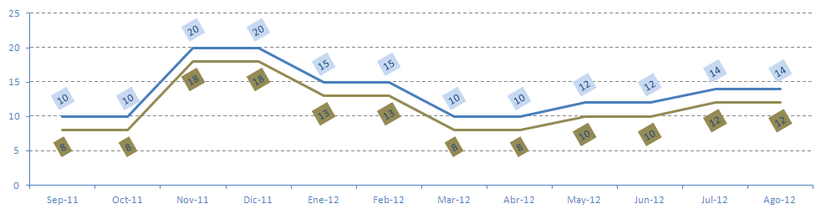
Reportes CRM: Reportes Evolutivos
Unidades
Ventas
Transacciones
¿Clientes?
Muchos reportes, muchas fuentes, muchos archivos EXCEL
¿Aportan a la toma de decisiones?

Slide 34
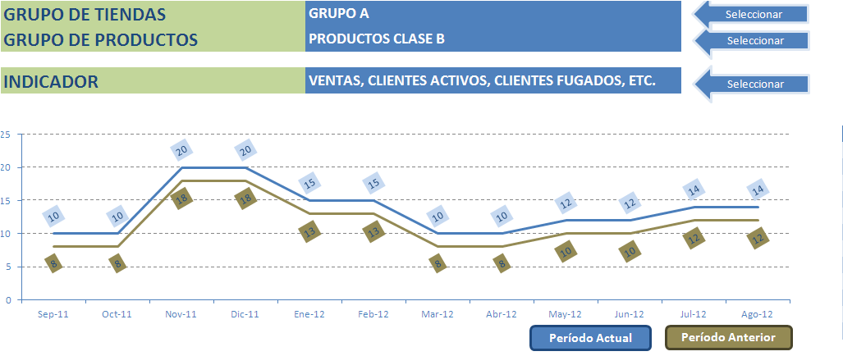
Reportes CRM: Reportes Evolutivos
BIGDATA Permite: Una visión GLOBAL y GRANULAR a la vez, generando perspectivas para cada área.
El gran COSTO DE PROCESO que no sea transmitido a los usuarios finales.
Que sean MILISEGUNDOS de espera.
Notes:
Monitorear desempeño historico de las variables claves del negocio
Ej: si hay tendencia a la baja

Slide 35
¿Cómo ayuda BIG DATA al conocimiento de los clientes?
Con información del cliente podríamos:
Dirigir campañas de marketing
Segmentar
Diferenciar avisos por zona
Marketing Directo
Crear cupones
Conocer de donde vienen
Estudiar donde nos conviene crecer
Mejorar Surtidos

Slide 36
Segmentaciones de clientes
Deportistas
Tecnológicos
Fanáticos Outdoors
Vegetarianos
Valor del cliente
Celiacos
Sofisticación
Vineros
Músicos
Lectores
Joystickeros
Mujer Joven
Alérgicos a Lactosa
Madres con Hijos
Jóvenes
Diabéticos
Tercera edad
Personas Light
Parrilleros
Fidelidad
RFM
http://www.unica360.com/analisis-rfm-en-retail-empezando-a-segmentar-clientes-i
Notes:
En general, un CRM + BIGDATA permite segmentar por cualquier variable
con hechos disponibles asociados al cliente

Slide 37
Segmentaciones de clientes
Deportistas
Tecnológicos
Fanáticos Outdoors
Vegetarianos
Valor del cliente
Celiacos
Sofisticación
Vineros
Músicos
Lectores
Joystickeros
Mujer Joven
Alérgicos a Lactosa
Madres con Hijos
Jóvenes
Diabéticos
Tercera edad
Personas Light
Parrilleros
Fidelidad
RFM
http://www.unica360.com/analisis-rfm-en-retail-empezando-a-segmentar-clientes-i
Lo que importa es que sea RELEVANTE y GESTIONABLE
Notes:
http://www.unica360.com/analisis-rfm-en-retail-empezando-a-segmentar-clientes-i
En general, un CRM + BIGDATA permite segmentar por cualquier variable
con hechos disponibles asociados al cliente

Slide 38
¿De dónde vienen nuestros clientes?
¿Dónde nos conviene crecer?

Slide 39
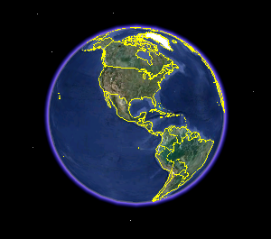
¿De dónde vienen nuestros clientes?
GEOREFERENCIACION
¿Donde nos conviene crecer?

Slide 40
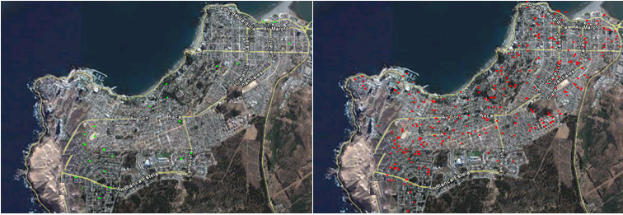
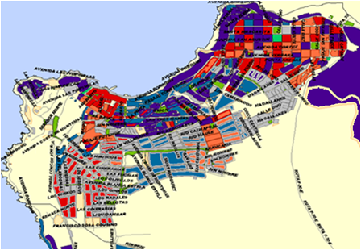
Reportes GEO

Slide 41
La experiencia en Chile con CRM y BIG-DATA
Claves para convertir el BIGDATA en una ventaja competitiva
¿Cómo BIG DATA ayuda al conocimiento del cliente?
Alimentando de información a las áreas de negocio

Slide 42
Información para las áreas
Percentiles???
Desviación estándar???
Notes:
P1: Ya lo sabemos, el cliente compra. Pero qué compra, con que lo combina?, lo hace con mayor frecuencia el fin de semana? Es un cliente Habitual de un producto?, es un cliente que prefiere una marca?
AMIGABLE al usuario final – la gente de TI se debe asegurar que no sea complejo

Slide 43
Información DEPURADA para las áreas
Percentiles???
Desviación estándar???
Quienes ejecutan no entienden este lenguaje
Notes:
P1: Ya lo sabemos, el cliente compra. Pero qué compra, con que lo combina?, lo hace con mayor frecuencia el fin de semana? Es un cliente Habitual de un producto?, es un cliente que prefiere una marca?
AMIGABLE al usuario final – la gente de TI se debe asegurar que no sea complejo

Slide 44
Alimentando de información a las áreas de negocio
MILES DE MILLONES DE DATOS
MULTIPLES CLIENTES
LIMITADA CAPACIDAD DE PROCESO
Notes:
P1: Los recursos de máquina son limitados, hay una cierta capacidad de CPU, Memoria y Discos, hay que buscar la ecuación óptima para no desperdiciar recursos y no dejar esperando a las áreas que requieren la información de forma rápida para tomar las decisiones
P2: Un reporte resumido puede ser ayuda para un gerente de alto nivel, pero a veces las decisiones se toman a niveles menores de jerarquía, la misma información se puede ver de distintas perspectivas.
P3: Suele pasar que se entregan reportes con decenas de indicadores periódicamente y no necesariamente alguien los va a leer, P: ¿porqué está ese indicador en el reporte? R1: La verdad no lo sé, siempre lo hemos entregado así, R2: Porque lo solicitó el gerente que estaba en el 2009

Slide 45
Alimentando de información a las áreas de negocio
RESUMIR LOS DATOS TOTALES
AGREGAR LOS NIVELES MAS PEDIDOS
GENERAR REPORTERIA
AUTOATENCIÓN
Notes:
P1: Los recursos de máquina son limitados, hay una cierta capacidad de CPU, Memoria y Discos, hay que buscar la ecuación óptima para no desperdiciar recursos y no dejar esperando a las áreas que requieren la información de forma rápida para tomar las decisiones
P2: Un reporte resumido puede ser ayuda para un gerente de alto nivel, pero a veces las decisiones se toman a niveles menores de jerarquía, la misma información se puede ver de distintas perspectivas.
P3: Suele pasar que se entregan reportes con decenas de indicadores periódicamente y no necesariamente alguien los va a leer, P: ¿porqué está ese indicador en el reporte? R1: La verdad no lo sé, siempre lo hemos entregado así, R2: Porque lo solicitó el gerente que estaba en el 2009

Slide 46
Alimentando de información a las áreas de negocio
SOLICITUDES ESPECIFICAS
AREAS QUE HILAN MAS FINO
ANALISIS ESTADISTICO
Notes:
P1: Los recursos de máquina son limitados, hay una cierta capacidad de CPU, Memoria y Discos, hay que buscar la ecuación óptima para no desperdiciar recursos y no dejar esperando a las áreas que requieren la información de forma rápida para tomar las decisiones
P2: Un reporte resumido puede ser ayuda para un gerente de alto nivel, pero a veces las decisiones se toman a niveles menores de jerarquía, la misma información se puede ver de distintas perspectivas.
P3: Suele pasar que se entregan reportes con decenas de indicadores periódicamente y no necesariamente alguien los va a leer, P: ¿porqué está ese indicador en el reporte? R1: La verdad no lo sé, siempre lo hemos entregado así, R2: Porque lo solicitó el gerente que estaba en el 2009

Slide 47
Alimentando de información a las áreas de negocio
HERRAMIENTAS AH-HOC
PROCESOS AGENDADOS
HERRAMIENTAS ESPECIALIZADAS
RAPIDEZ EN LA GESTIÓN
Notes:
P1: Los recursos de máquina son limitados, hay una cierta capacidad de CPU, Memoria y Discos, hay que buscar la ecuación óptima para no desperdiciar recursos y no dejar esperando a las áreas que requieren la información de forma rápida para tomar las decisiones
P2: Un reporte resumido puede ser ayuda para un gerente de alto nivel, pero a veces las decisiones se toman a niveles menores de jerarquía, la misma información se puede ver de distintas perspectivas.
P3: Suele pasar que se entregan reportes con decenas de indicadores periódicamente y no necesariamente alguien los va a leer, P: ¿porqué está ese indicador en el reporte? R1: La verdad no lo sé, siempre lo hemos entregado así, R2: Porque lo solicitó el gerente que estaba en el 2009

Slide 48
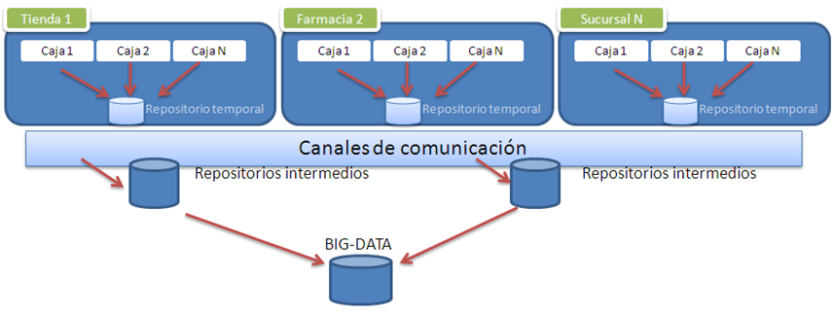

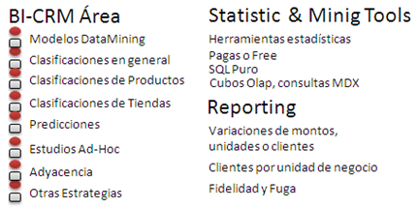





Escenario BIGDATA y clientes internos

Slide 49
Lo importante no es tener cientos de reportes,
lo importante es reunirse con cada área
y definir el reporte que les sea más
UTIL
Notes:
P3: Suele pasar que se entregan reportes con decenas de indicadores periódicamente y no necesariamente alguien los va a leer,
P: ¿porqué está ese indicador en el reporte? R1: La verdad no lo sé, siempre lo hemos entregado así, R2: Porque lo solicitó el gerente que estaba en el 2009

Slide 50
Muchas gracias por su atención

